Slide 1
En la ESCUELA: ¿Qué hacemos con la basura?
Proyecto Integrado: 1° año de Secundario Presidente J. D. PERÓN
Luan Toro

Slide 2
En las escuelas, se tiran enormes cantidades de residuos cada día, que terminan en el basural del pueblo, con un tratamiento poco favorable para el ambiente, lo que significa que perdemos recursos valiosos.

Slide 3
¿Qué es un basural a cielo abierto?
Se denomina basurales a cielo abierto a aquellos sitios donde se disponen residuos sólidos de forma indiscriminada, sin control de operación y con escasas medidas de protección ambiental.

Slide 5
Nosotros vamos APUNTAR
Qué tipo de basura se produce en el colegio, y realizar una clasificación de la misma.
Separar la basura que producimos dentro de la escuela.

Slide 6
¿Cual va a ser nuestro aporte con el cuidado del ambiente?
https://www.youtube.com/watch?v=b8If_ZerWsY
Separar la basura,(plásticos de un solo uso) para reducirla.
Limpiarla.
Colocarla dentro de una botella.
Enviarlas a puntos de acopio para que sea reutilizado para crear nuevos materiales.

Slide 7
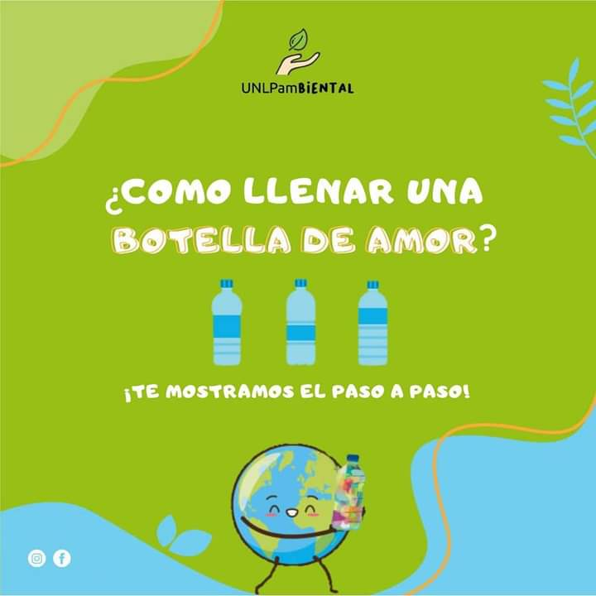

Slide 8
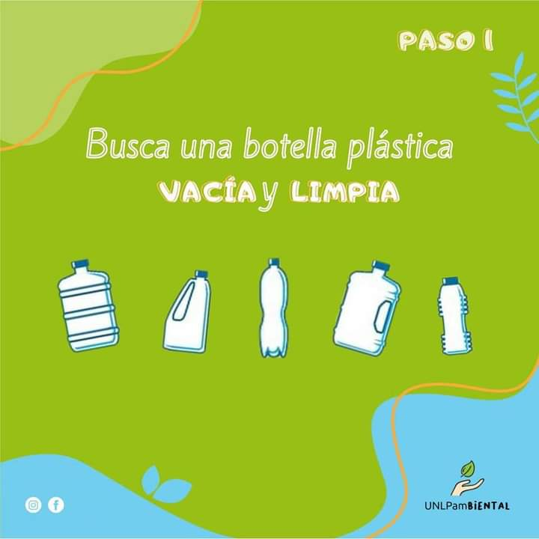

Slide 9
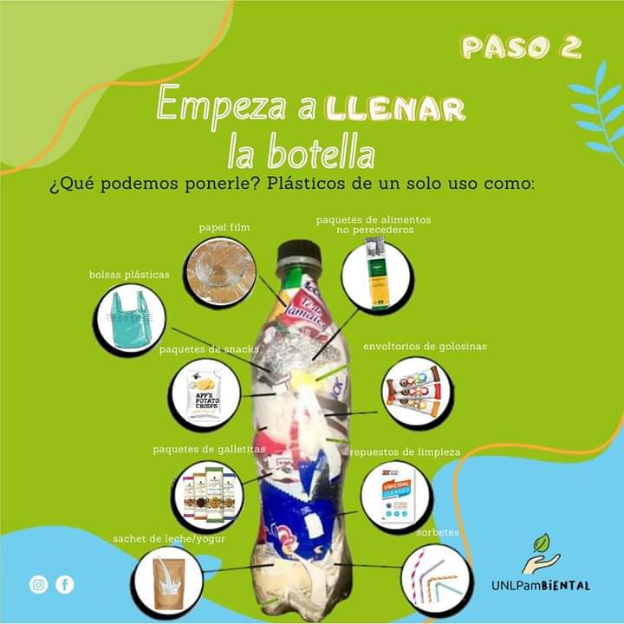

Slide 12
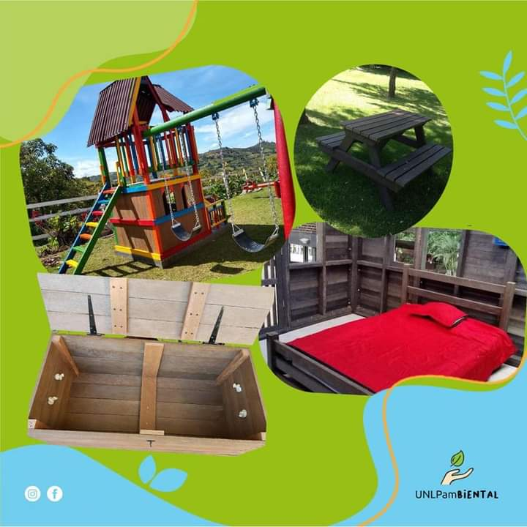
Todo ese plástico se convierte en:

Slide 13
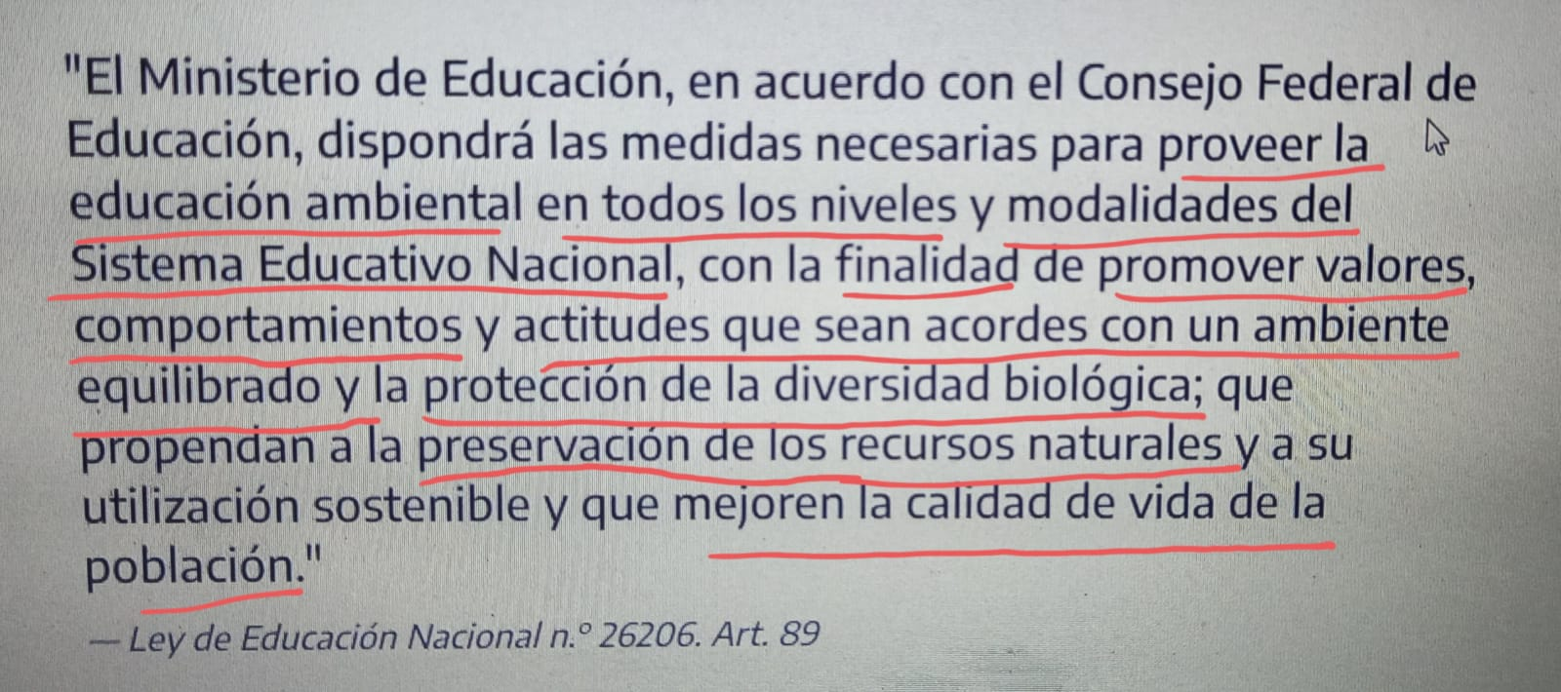
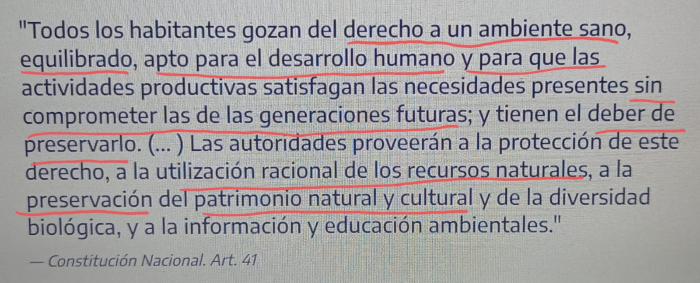
Desde las escuelas,
creamos conciencia…
Ley de Educación Ambiental Integral
Creada a partir de:

Slide 14
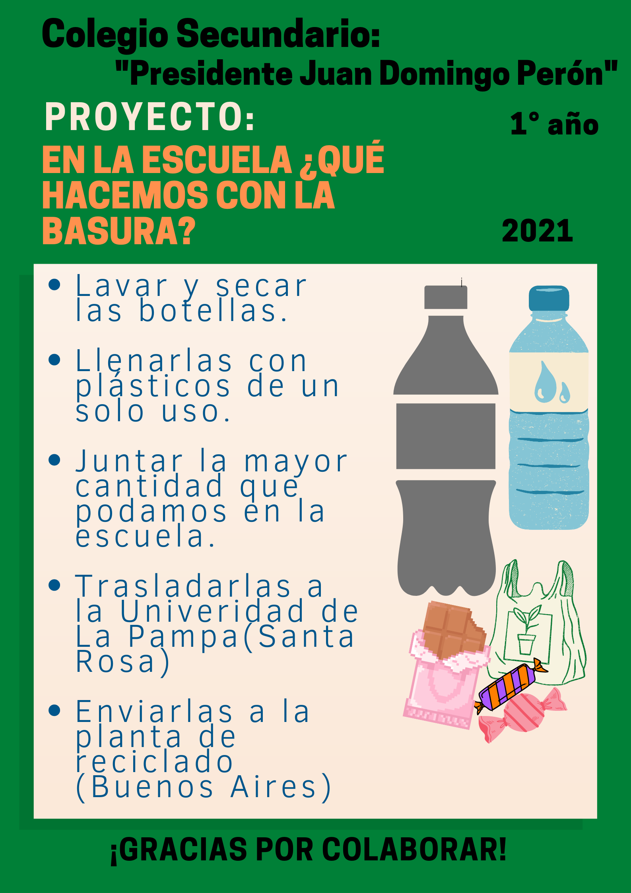
¡Agradecemos tu colaboración!!!
¡…por un ambiente más sano!!

